Slide 1


청주시 원도심 분석 및
원도심 활성화 전략 수립
TEAM - 청주나요 안청주나요 늘 청주는 날 알아줘

Slide 2
CONTENTS
1
2
3
과제 목표
설정
원도심
활성화 방안
원도심 분석

Slide 3
1.과제목표 설정

Slide 4
청주시 주요 도시재생 기획 배경
으뜸되는 행복풍경 도시
다채로운 문화풍경 도시
상당산성, 용두사지 철당간, 고인쇄박물관, 문의문화재단 등 역사문화경관의 보전
흥덕사지, 부모산성, 청주향교 등의 역사문화재 연접부 및 진입부의 정비를 통한 관리
산재하고 있는 역사경관자원의 고유 이미지를 보전
훼손되거나 낙후되어 있는 문화재 및 주변부의 경관 정비
직지문화에 대한 문화적 경관가치 향상
문화도시에 대한 정체성 부여를 위한 경관 거점 형성
상당산성, 용두사지 철당간등의 주변부 건축물 및 가로경관 관리
청주시민의 테마가 느껴지는 매력적인 가로경관 형성
자연과 인공이 조화를 이루며 이질적이지 않는 경관 형성
주민참여 활성화 방안 마련
구〮신도심이 조화되는 지역경관을 통해 교류가 있는 경관 네트워크 형성
주변 자연경관과 어우러지는 인공시설물 관리
청주시의 문화보존 〮 도심&경관의
조화를 중점으로 도시재생계획을 수립해야 함
* 2030 청주시 경관기본계획 참고

Slide 5
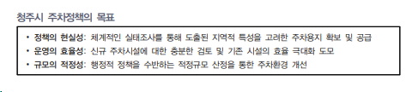
과제목표 설정
청주시 도시재생 연계 주차정책
* 2030 청주시 경관기본계획 참고
공영주차장 확충
도로폭이 좁아 노상주차의 설치가 어려운 지역을 대상으로 한 공영주차장 신설 검토
기존 공영주차장(지평식)의 주차면 공급 부족 지역을 선정하여 공영주차장 확장 검토
부설주차장 야간개방
주차시설에 대한 공개념 도입을 위한 블록별 주차장 공동이용 도모
기존 시설 이용효율 증가 및 주차장 설치비용 절감 등을 위한 주차장 야간개방 실시
이면도로상 노상주차장 확충
이면도로의 무분별한 불법주차 억제
소방차량 및 긴급차량 진입을 위한 통행로 확보
이면도로 일방통행 확대 및 노상주차장 정비
쌈지주차장 * 확충
토지소유주를 대상으로 한 인센티브 제공
약정체결을 통한 주차장 확충
원도심 분석을 통해 가장 적합한 "도시재생과
연계된 주차정책”수립이 필요함
* 쌈지주차장 : 지역 내 주차난 해소 및 도시미관 개선을 위하여 방치되고 있는 유휴부지를 활용한 주차공간
산림문화 상품 개발 시범사업 및 운영 모니터링(위탁*)
산림문화상품 유형별 가치사슬 체계화 방안 제시

Slide 6




과제목표 설정
원도심 주민들의 NEEDS
청주시의 NEEDS
공공시설, 상업지역 접근성이 좋고 주차공간이 확보되어 있으며, 교통 및 보행이 쾌적한 도심
청주시의 역사적〮문화적 원점, 시민생활의 중심, 도시의 얼굴 역할을 하는 도심
과제목표
정주 여건 개선 및 일자리 창출을 통한 국민 삶의 질 향상 및 지방 중소도시 경쟁력 제고를 위한 도시재생 전략 수립 필요

Slide 7
2.원도심 분석

Slide 8
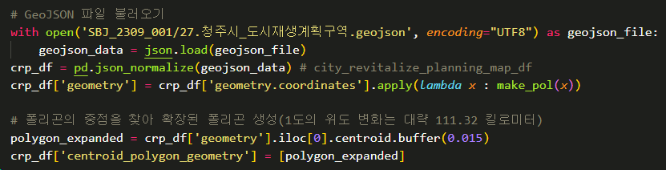
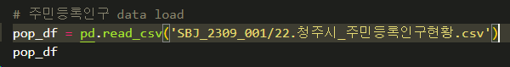
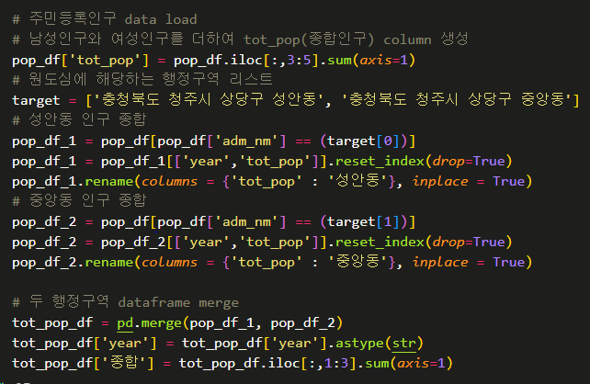
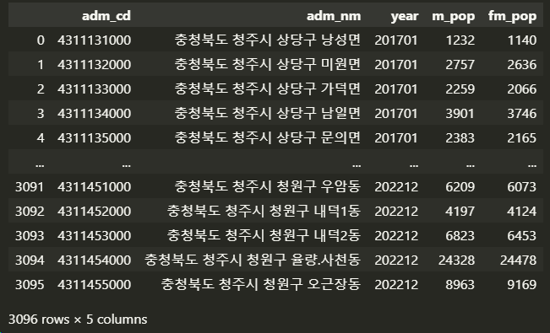
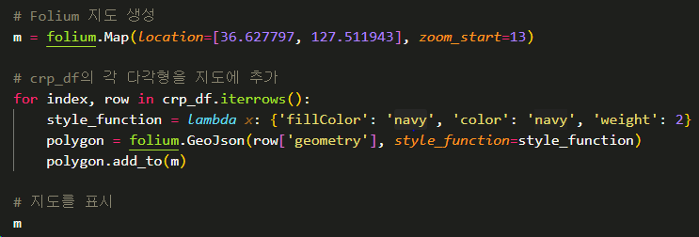
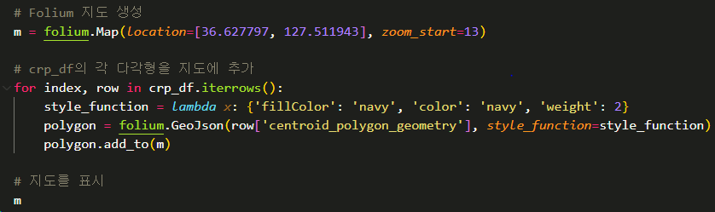
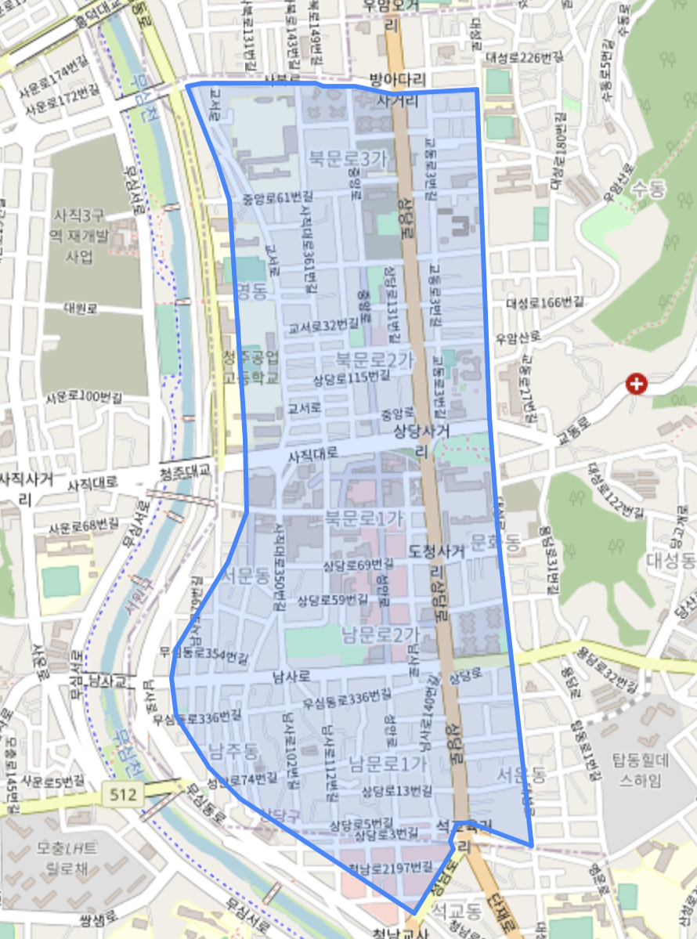
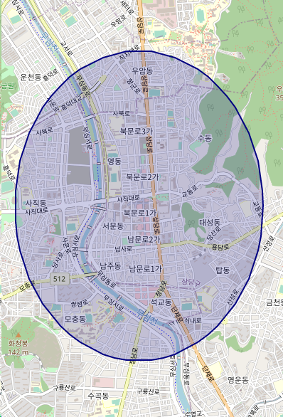
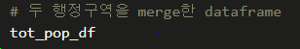
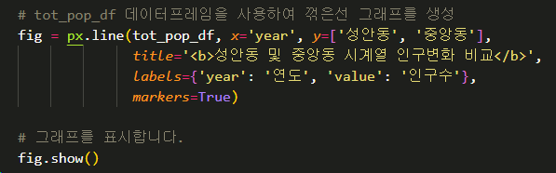
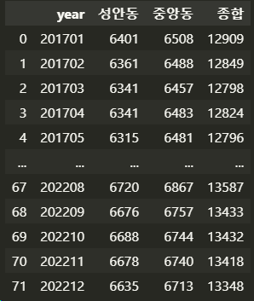
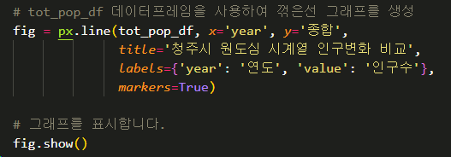
1 . 원도심 인구변화 분석
사용 데이터 :
27.청주시_도시재생계획구역.geojson
22.청주시_주민등록인구현황.csv
1. 도시재생계획구역 로드 및 전처리
1. 청주시 주민등록인구 현황 데이터 로드
2. 데이터 전처리 → 성안동 & 중앙동 필터링
2. 도시재생계획구역 & 도심 1.7km반경 시각화 (Folium)
3. 성안동 & 중앙동 데이터프레임
4. 성안동 & 중앙동 인구변화 시각화
청주시
원도심 구역
청주시 원도심
포함 구역
(성안동 & 중앙동)

Slide 9
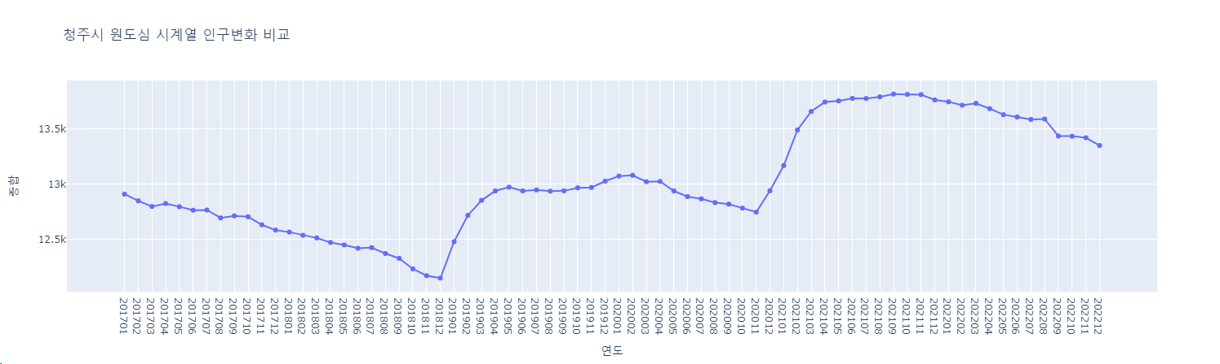
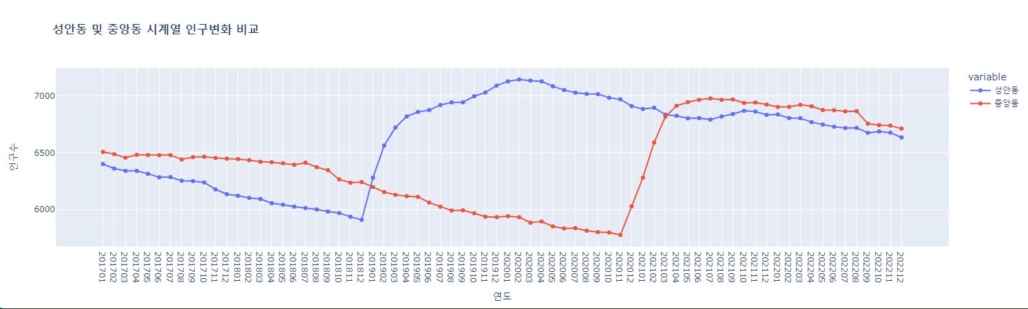
1 . 원도심 인구변화 분석
원도심 포함구역(성안동 + 중앙동) 인구변화
13500
13000
12500
두 차례의
인구 급증시기
2017
2018
2019
2020
2021
2022
청주시 원도심 포함 구역
(성안동 & 중앙동)
성안동 & 중앙동 인구변화
7000
1차 성안동 인구 급증
6500
2차 중앙동 인구 급증
2020~2021 의 증가를 제외하면
비고령인구 비율이 지속적으로 감소
6000
2017
2018
2019
2020
2021
2022
시각화 결과 파일 - “visualization/1. 원도심 인구변화 분석/연도별 원도심 구역 고령인구 비율 변화.png & 연도별 원도심구역 비고령인구 비율 변화.png”

Slide 10
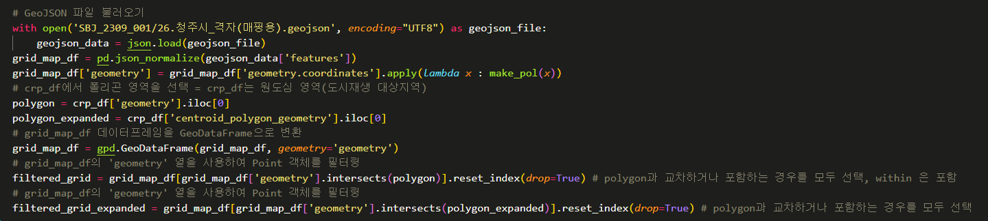
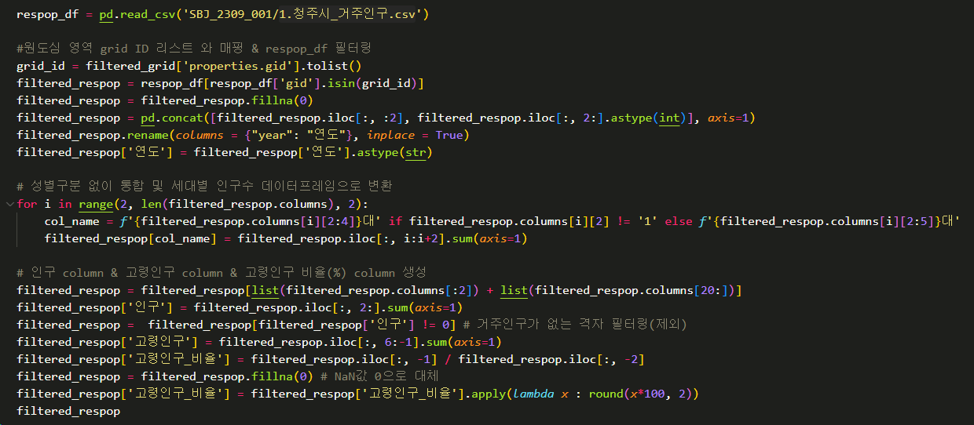
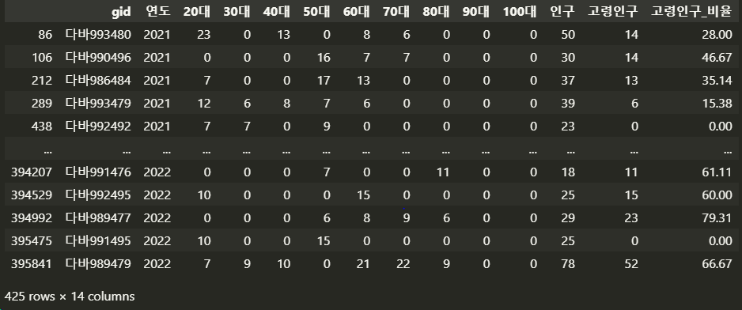
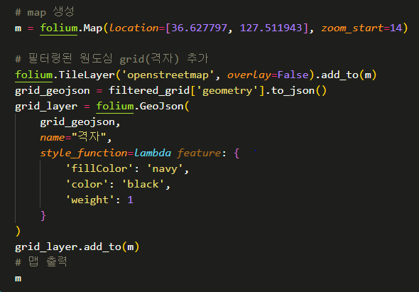
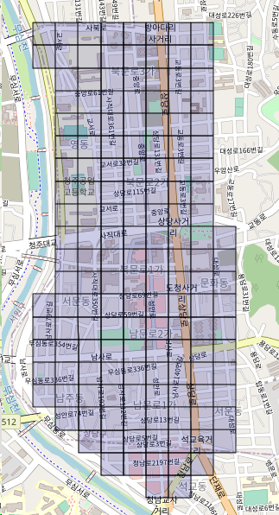
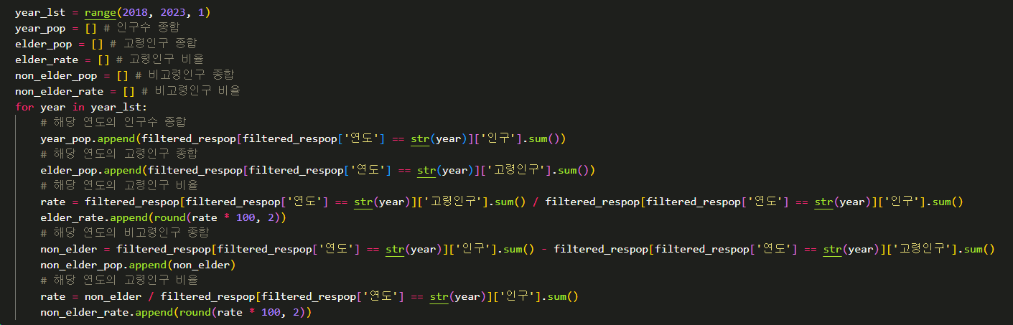
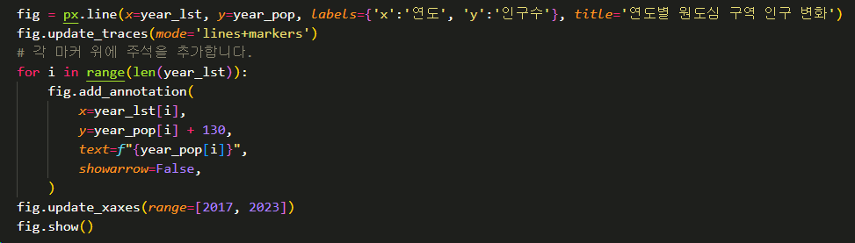
1 . 원도심 인구변화 분석
사용 데이터 :
1.청주시_거주인구.csv
26.청주시_격자(매핑용).geojson
27.청주시_도시재생계획구역.geojson
1. 청주시 격자로드 및 원도심 구역 내 격자 필터링
1. 청주시 거주인구 격자 매핑 및 필터링 & 전처리
2. 필터링된 데이터프레임
격자 ID 와 Mapping
2. 필터링된 격자 시각화(Folium)
3. 연도별 변화 시각화를 위한 리스트 생성
4. 원도심 인구변화 시각화(5항목)
1. 연도별 인구변화
2. 연도별 고령인구 변화
3. 연도별 비고령인구 변화
4. 연도별 고령인구 비율 변화
5. 연도별 비고령인구 비율 변화

Slide 11
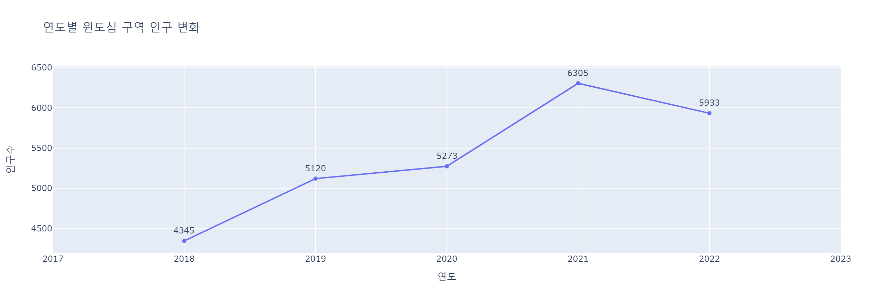
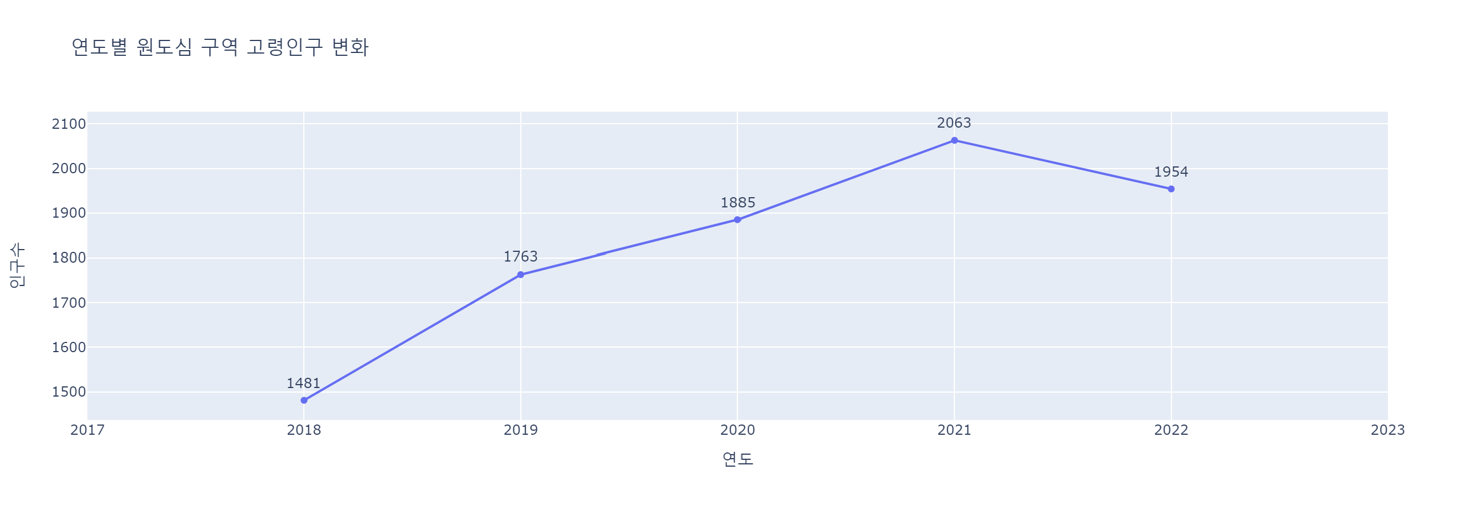
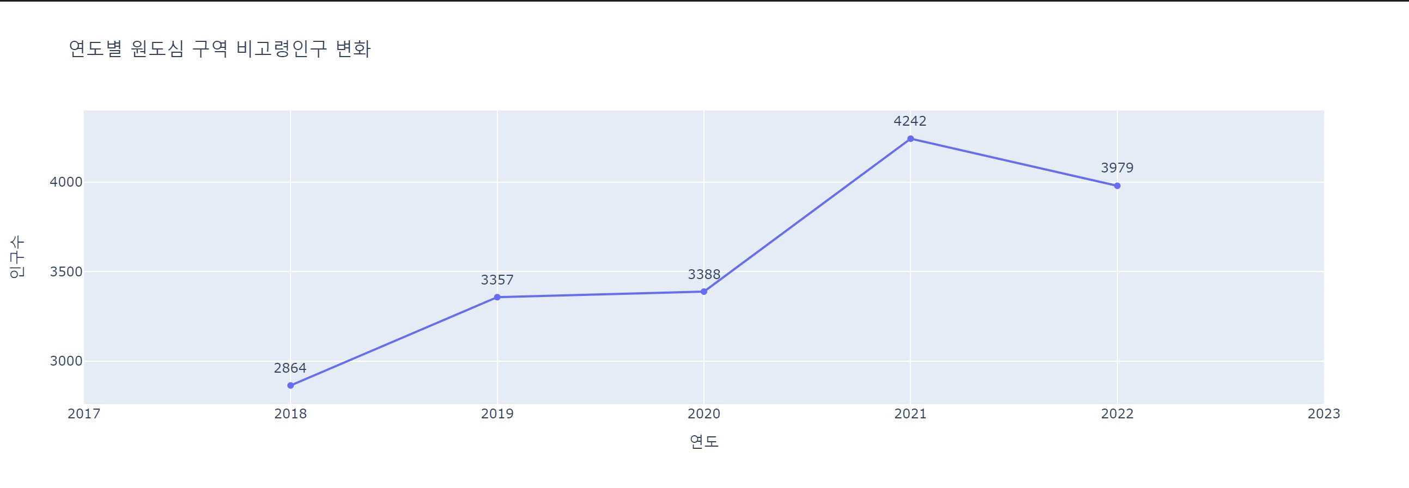
1 . 원도심 인구변화 분석
1. 원도심 구역 연도별 인구변화
6500
6000
1차 인구 급증
5500
5000
2차 인구 급증
4500
2018
2019
2020
2021
2022
*
2. 원도심 구역 연도별 고령인구 변화
2100
2000
청주시
원도심 구역
1900
1차 인구 급증
1800
2차 인구 급증
세 변화유형 모두
2021년까지 증가하다
2022년에 감소하는 추세
1700
1600
1500
2018
2019
2020
2021
2022
*
3. 원도심 구역 연도별 비고령인구 변화
4000
1차 인구 급증
3500
2020 ~ 2021
비고령인구 대거유입
국제연합(UN)의 기준,
65세 이상 인구 비율 7% 이상 → 고령화 사회
65 세 이상 인구 비율 14% 이상 → 고령 사회
65 세 이상 인구 비율 20% 이상 → 초고령 사회로 구분.
추가로 국내 국민연금 수급연령(연금 지급개시연령) 및
근로자의 법상 정년(노동관계법령상 정년(60세) 의무규정)을
고려하여 60대를 기준으로 고령화 비율을 구분함
2차 인구 급증
3000
2018
2019
2020
2021
2022
*
고령인구 : 60대 이상 인구
*
비고령인구 : 20대 이상 60대 미만 인구
시각화 결과 파일 - visualization/1. 원도심 인구변화 분석/연도별 인구변화.png & 연도별 고령인구 변화.png & 연도별 비고령인구 변화.png

Slide 12
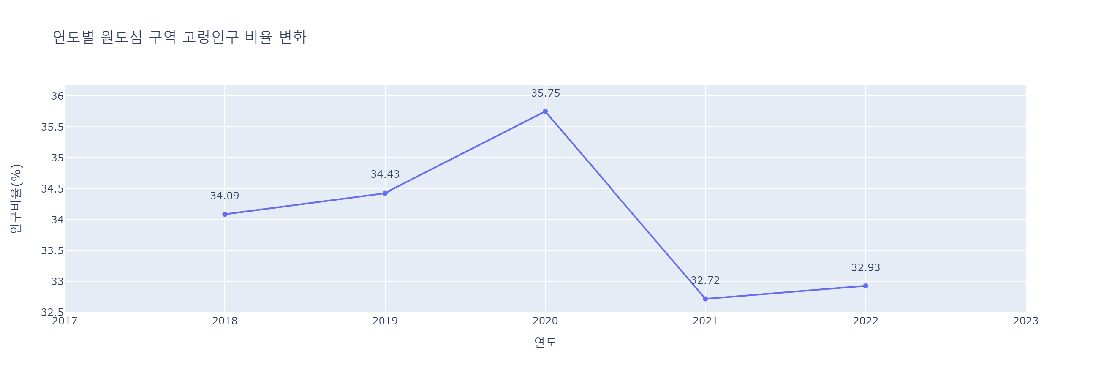
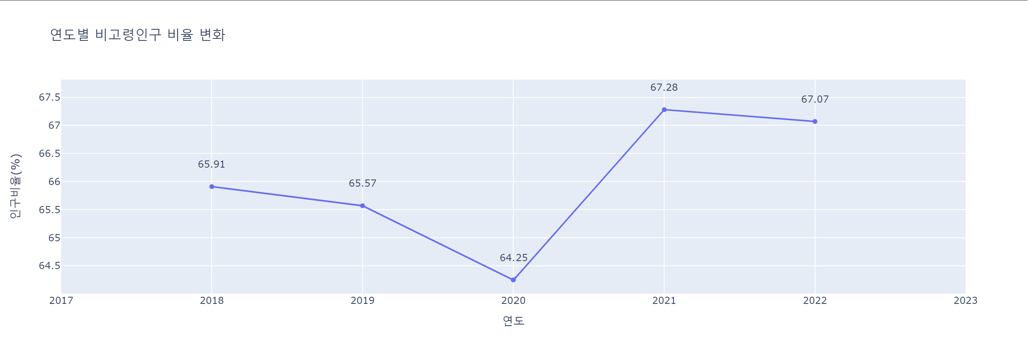
1 . 원도심 인구변화 분석
4. 연도별 고령인구 비율변화
36
35.5
35
2020~2021 의 비고령인구 대거 유입을 제외하면
고령인구 비율이 지속적으로 증가
34.5
34
33.5
고령 인구 비율 급감
33
2018
2019
2020
2021
2022
*
청주시
원도심 구역
5. 연도별 비고령인구 비율변화
67.5
67
비고령 인구 비율 급증
66.5
66
65.5
2020~2021 의 증가를 제외하면
비고령인구 비율이 지속적으로 감소
65
64.5
2018
2019
2020
2021
2022
*
시각화 결과 파일 - visualization/1. 원도심 인구변화 분석/연도별 고령인구 비율 변화.png & 연도별 비고령인구 비율 변화.png

Slide 13
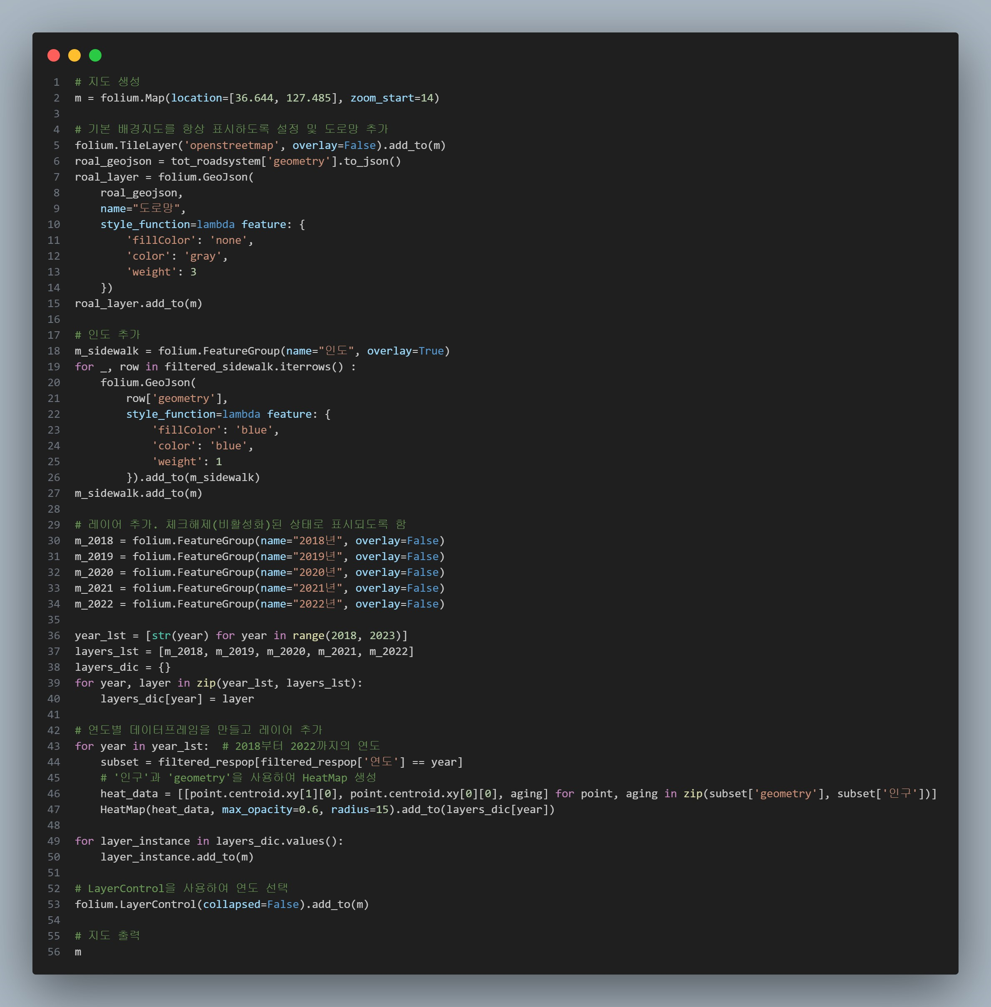
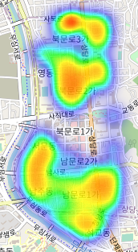
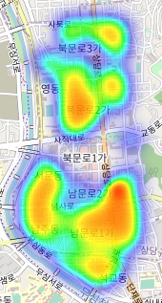
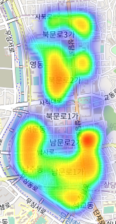
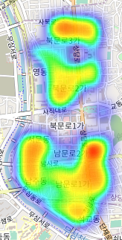
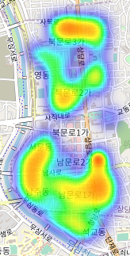
1 . 원도심 인구변화 분석
* 거주인구가 많을수록 빨간색 계열로 시각화됨
연도별 원도심 거주인구 HEATMAP(Folium)
2018
2019
2020
2021
2022
1차 성안동 인구 급증
2차 중앙동 인구 급증
시각화 결과 파일 - visualization/1. 원도심 인구변화 분석/원도심 거주인구 HEATMAP.html

Slide 14
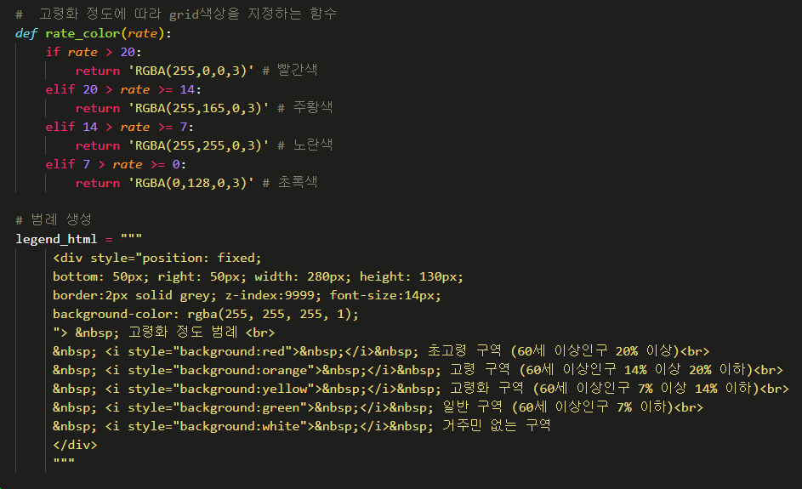
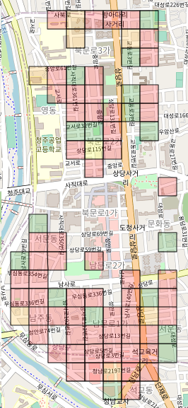
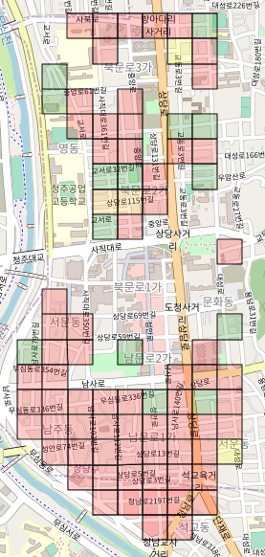
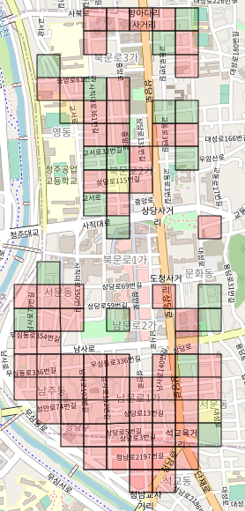
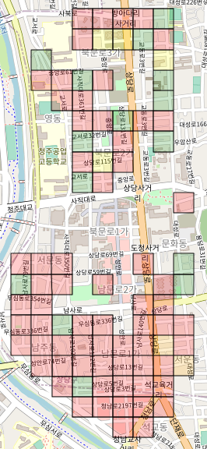
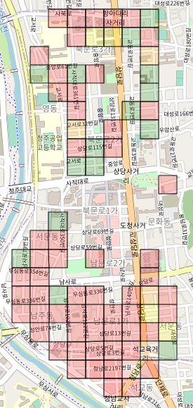
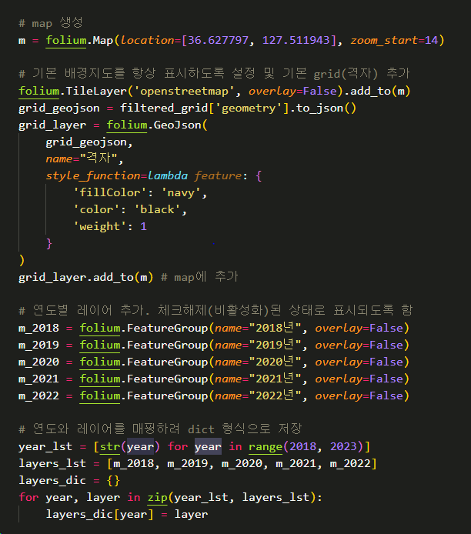
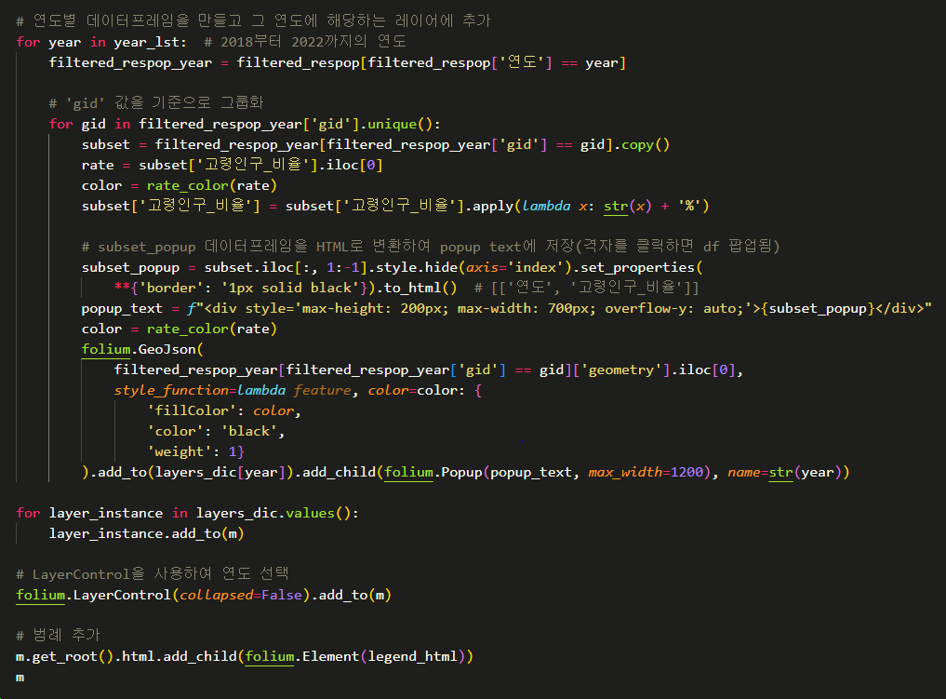
초고령 구역(60세 이상인구 20% 이상)
1 . 원도심 인구변화 분석
고령 구역(60세 이상인구 14% 이상 20% 이하)
고령화 구역(60세 이상인구 7% 이상 14% 이하)
* 거주인구 없는 격자 제거(상업시설, 학교부지)
일반 구역(60세 이상인구 7% 이하)
연도별 거주인구 고령화 정도 시각화 (Folium)
신축아파트 위치
2018
2019
2020
2021
2022
성안동 인구 증가 때,
고령화 정도 변화가 적음
2차 중앙동 유입인구에는, 신축아파트 입주가 상당부분을 차지하였을 것으로 예상됨
시각화 결과 파일 - visualization/1. 원도심 인구변화 분석/원도심 인구 고령화정도 시각화(격자매핑).html

Slide 15
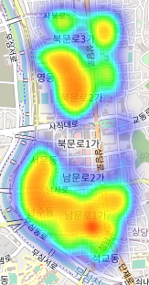
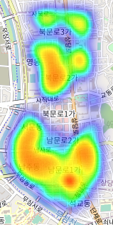
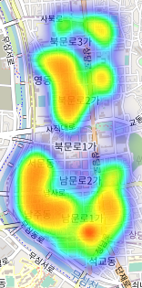
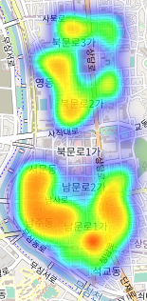
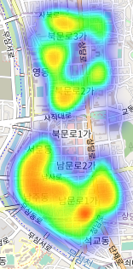
1 . 원도심 인구변화 분석
* 거주인구 없는 격자 제거(상업시설, 학교부지)
연도별 거주인구 고령화 정도 HEATMAP (Folium)
2018
2019
2020
2021
2022
성안동 인구 급증 때,
고령화 정도 변화가 적음
중앙동 인구 급증 때 ,
고령화 정도가 급감하였음
시각화 결과 파일 - visualization/1. 원도심 인구변화 분석/원도심 고령화정도 HEATMAP.html

Slide 16
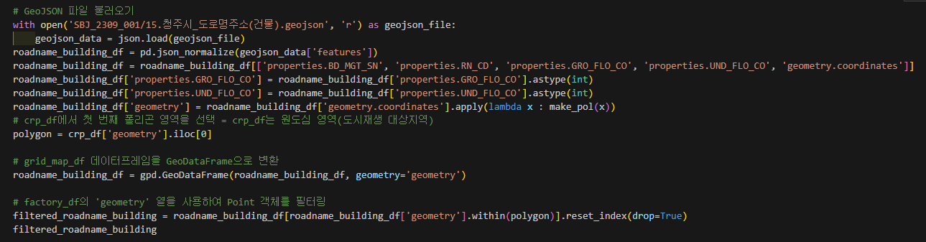
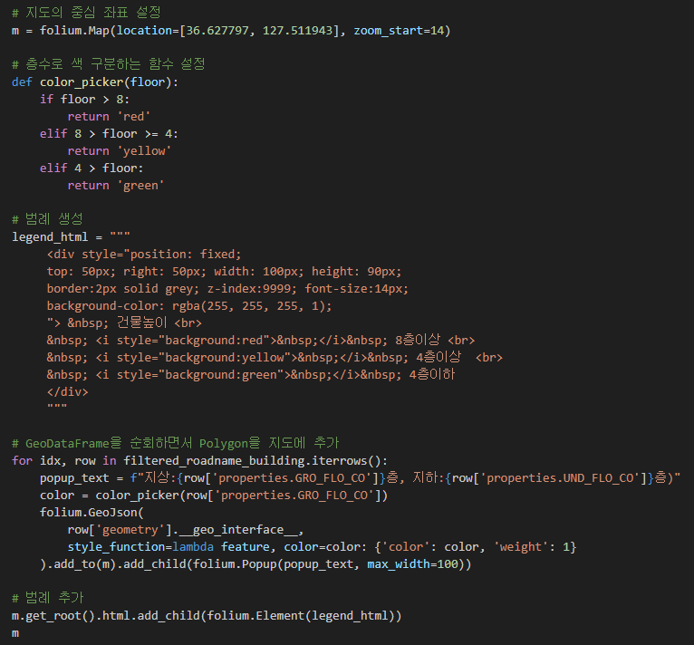
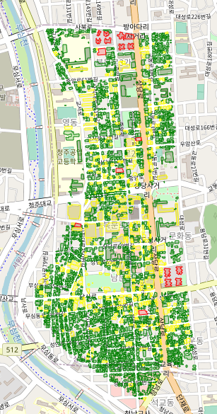
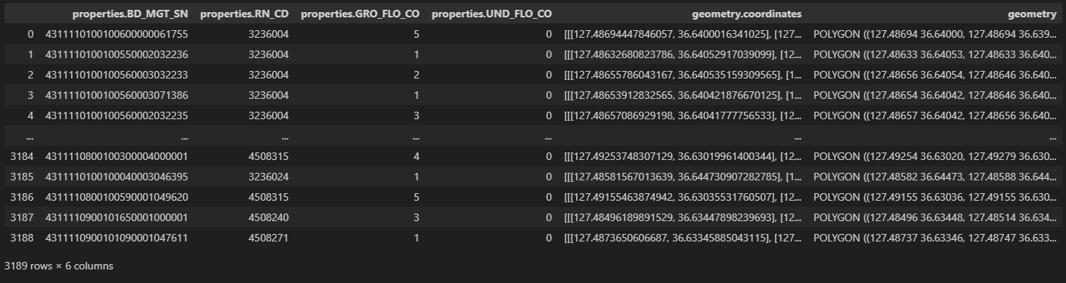

2. 원도심 건축물 분석
1. 청주시 도로명주소(건물) 데이터 로드 및 전처리
원도심구역 건물정보(층수) 시각화(Folium) – 층수로 색 구분
2. 전처리 및 필터링된 데이터프레임
시각화 결과 파일 - visualization/2. 원도심 건축물 분석/floor_map.html

Slide 17








2. 원도심 건축물 분석
1. 맵 객체 생성 & 건물층수 시각화(KeplerGL)
3. KeplerGL맵 상세설정 (층수 == 높이 설정된 건물층수 시각화 맵)
1. Filll color Based ON : “properties.GRO_Flo_CO” (column)으로 설정
2. 생성된 KeplerGL 확인
2. Height ON 후,
Height 크기 1로 설정
3. Height Based ON : “properties.GRO_Flo_CO” (colum)으로 설정
4. 화면 오른쪽 설정 중
Fisable 3D Map 설정
원도심 경관지구는, 약 95%의 건물이 4층 이하의 저층
건물로 구성되어 있음. 청주시는 지구단위계획 수립 후, 2024년 9월 원도심 경관지구를 해제할 예정
(준주거지역 & 일반상업지역 높이제한 해제)
이후 작업은 KeplerGL 맵 내에서 상세설정
시각화 결과 파일 - visualization/2. 원도심 건축물 분석/floor_map_keplergl.html

Slide 18





2. 원도심 건축물 분석
1. 청주시 건물 노후도 데이터 로드 및 전처리
원도심구역 건물 노후도 시각화(Folium) – 연수로 색 구분
2. 전처리 및 필터링된 데이터프레임
시각화 결과 파일 - visualization/2. 원도심 건축물 분석/building_oldness_map.html

Slide 19








2. 원도심 건축물 분석
1. 맵 객체 생성 & 건물연수 시각화(KeplerGL)
3. KeplerGL맵 상세설정 (건물연수 == 높이 설정된 건물노후도 시각화 맵)
1. Filll color Based ON : “properties.old_year” (column)으로 설정
2. 생성된 KepleGL 확인
2. Height ON 후,
Height 크기 1로 설정
3. Height Based ON : “properties. old_year” (colum)으로 설정
4. 화면 오른쪽 설정 중
Fisable 3D Map 설정
원도심 경관지구는 노후〮불량건축물의 비율이 90% 이상을 차지함
(노후〮불량건축물 : 『도시 및 주거환경정비법 시행령』령 제 2조
제 3항 제 1호에 따라 준공된 후 20년 이상의 기간이 지난 건축물
이후 작업은 KeplerGL 맵 내에서 상세설정
시각화 결과 파일 - visualization/2. 원도심 건축물 분석/building_oldness_map_keplergl.html

Slide 20




3 . 원도심 교통분석
사용 데이터 :
13.청주시_상세도로망.geojson
16.청주시_도로명주소(도로).geojson
17.청주시_인도(보도).geojson
1. 청주시 상세 도로망 & 도로명주소 데이터 로드 및 필터링 → 통합
3. 통합 도로망 + 인도 데이터 시각화(Folium)
2. 청주시 인도(보도) 데이터 로드 및 전처리
인도(보도)
통합 도로망

Slide 21




3 . 원도심 교통분석
사용 데이터 :
12.청주시_추정교통량.csv
1. 청주시 추정교통량 데이터 로드 및 필터링 → 도로에 매핑
3. 연도별 원도심 교통량 HEATMAP (Folium)
2. 연도별 데이터로 분할 및 Dictionary 형태로 저장

Slide 22


3 . 원도심 교통분석
* 교통량이 많을수록 빨간색 계열로 시각화됨
연도별 원도심 교통량 HEATMAP(Folium)
상당 사거리(상당로)
청주대교 사거리(사직대로)
2019
2020
2021
상당 사거리를 포함하는 상당로, 청주대교 사거리를 포함하는 사직대로의 교통량이 높음
시각화 결과 파일 - visualization/3. 원도심 교통 분석/원도심 교통량 HEATMAP.html

Slide 23





3 . 원도심 교통분석
* 교통량 데이터가 주어지지 않은 도로 제거
교통량 상위 0% ~ 25%
교통량 상위 25% ~ 50%
교통량 상위 50% ~ 75%
연도별 도로망 – 교통량 시각화(Folium)
교통량 상위 75% ~ 100%
상당로
사직대로
상당 사거리를 포함하는 상당로, 청주대교 사거리를 포함하는 사직대로의 교통량이 높음
2019
2020
2021
시각화 결과 파일 - visualization/3. 원도심 교통 분석/원도심 연도별 도로망-교통량 시각화.html

Slide 24




3 . 원도심 교통분석
사용 데이터 :
10.청주시_버스정류장_승하차이력.csv
11.청주시_버스정류장현황.csv
1. 청주시 버스정류장 승하차이력 데이터 로드 및 전처리
3. 버스정류장 & 승하차 HEATMAP(Foiium)
원도심 반경 5.5km 승하차 HEATMAP
2. 청주시 버스정류장 현황 데이터 로드 및 전처리
시각화 결과 파일 - visualization/3. 원도심 교통 분석/버스정류장&승하차HEATMAP.html

Slide 25

3 . 원도심 교통분석
* 승하차량이 많을수록 빨간색 계열로 시각화됨
버스정류장 & 승〮하차 HEATMAP
상당로
사직대로
상당 사거리를 포함하는 상당로, 청주대교 사거리를 포함하는 사직대로의 승·하차량이 높음
원도심 반경 5.5km
원도심 구역
시각화 결과 파일 - visualization/3. 원도심 교통 분석/버스정류장&승하차HEATMAP.html

Slide 26






4 . 원도심 불법관련 분석
사용 데이터 :
7.청주시_주차장현황.csv
14.청주시_불법주정차단속통계.csv
1. 불법주정차 데이터 로드 및 GeoDataFrame 변환
3. 도심반경 1.1km 주차장 위치 시각화(Folium) & 도로망 및 인도 추가
2. 변환된 불법주정차단속통계 데이터프레임
3. 청주시 주차장데이터 로드&도심 반경 1.1km 필터링
4. 필터링된 주차장 데이터프레임
도심반경 1.1km
인도(보도)
주차장
통합 도로망
시각화 결과 파일 - visualization/4. 원도심 불법관련 분석/원도심 불법주정차 HEATMAP.html

Slide 27



4 . 원도심 불법관련 분석
사용 데이터 :
7.청주시_주차장현황.csv
14.청주시_불법주정차단속통계.csv
4. 불법주정차 단속통계 HEATMAP 제작(Folium)
5. 불법주정차 HEATMAP & 도심반경 주차장 MAP에 추가
성안길 일대
성안길, & 청주 로데오거리 부근의 불법 주정차 단속빈도가 매우 높음. 해당 부근의 주자장 공급이 수요를 못따라잡고 있을 것으로 예상됨
도심반경 1.1km
인도(보도)
주차장
통합 도로망
시각화 결과 파일 - visualization/4. 원도심 불법관련 분석/원도심 불법주정차 HEATMAP.html

Slide 28





4 . 원도심 불법관련 분석
사용 데이터 :
7.청주시_주차장현황.csv
20.청주시_112신고통계.csv
1. 청주시 112신고 통계데이터 로드 및 필터링
3. 5개년 112신고 HEATMAP (Folium)
2. 필터링 & 격자에 매핑된 112신고 데이터프레임
시각화 결과 파일 - visualization/4. 원도심 불법관련 분석/원도심 112신고 HEATMAP.html

Slide 29



4 . 원도심 불법관련 분석
* 승하차량이 많을수록 빨간색 계열로 시각화됨
5개년 112신고 격자 시각화
5개년 112신고 HEATMAP
상당 사거리 일대
성안길 일대
석교 육거리 일대
신고건수 상위 0% ~ 25%
신고건수 상위 25% ~ 50%
신고건수 상위 50% ~ 75%
세 구역에서 112 신고가 집중되는 것을 확인할 수 있음
신고건수 상위 75% ~ 100%
시각화 결과 파일 - visualization/4. 원도심 불법관련 분석/원도심 112신고 격자시각화.html

Slide 30






5. 원도심 유동인구분석
사용 데이터 :
2.청주시_성연령별_유동인구.csv
*
MZ세대 : 10대 ~30대 세대
*
비 MZ세대 : 40대이상 세대
성연령별 유동인구 데이터 로드 및 필터링
성별 통합 & 세대 통일 MZ세대 : 비 MZ세대
3. 격자에 매핑 : 격자별 유동인구로 변환
3. 격자에 매핑 : 격자별 유동인구로 변환(연도별)
*
*
2. 성별 및 세대가 통합된 유동인구 데이터프레임

Slide 31




5. 원도심 유동인구분석
* 유동인구가 많을수록 빨간색 계열로 시각화됨
원도심 MZ세대 유동인구 변화 HEATMAP
2020
2021
2022
MZ세대 유동인구는 성안길 부근에서
가장 활발하지만, 점점 쇠퇴하고 있음.
시각화 결과 파일 - visualization/5. 원도심 유동인구 분석/원도심 MZ세대 유동인구 HEATMAP.html

Slide 32




5. 원도심 유동인구분석
* 유동인구가 많을수록 빨간색 계열로 시각화됨
원도심 비MZ세대 유동인구 변화 HEATMAP
2020
2021
2022
비 MZ세대 유동인구는 상당로 및 성안길 부근에서
가장 활발하고, MZ세대와 달리 ,
점차 증가하는 추세를 보임.
시각화 결과 파일 - visualization/5. 원도심 유동인구 분석/원도심 비MZ세대 유동인구 HEATMAP.html

Slide 33




5. 원도심 유동인구분석
사용 데이터 :
3.청주시_시간대별_유동인구.csv
시간대별 유동인구 데이터 로드 및 전처리 & 필터링
3. 연도별 데이터프레임 분할 및 유동인구 정규화
시간대별 유동인구 변화 HEATMAP(연도별로 수행)
2. 시간대별 유동인구 데이터프레임

Slide 34



5. 원도심 유동인구분석
* 유동인구가 많을수록 빨간색 계열로 시각화됨
시간대별 원도심 유동인구 변화 HEATMAP(화면녹화)
2020
2021
2022
20시 `~ 04시 시간대의 유동인구는 지속으로 감소하는 양상을 보였음. 상당로 및 성안길의 유동인구는 상대적으로 감소정도가 낮음
GIF파일 재생 안될경우 “visualization/5. 원도심 유동인구 분석/시간대별 원도심 유동인구변화 녹화(2020, 2021, 2022).gif”참고
시각화 결과 파일 - visualization/5. 원도심 유동인구 분석/시간대별 원도심 유동인구변화 HEATMAP(2020, 2021, 2022).html

Slide 35





시간대 통합 및 격자에 매핑한 후, 시각화
5. 원도심 유동인구분석
교통량 상위 0% ~ 25%
교통량 상위 25% ~ 50%
* 유동인구가 많을수록 빨간색 계열로 시각화됨
교통량 상위 50% ~ 75%
원도심 유동인구 변화 시각화(Folium)
교통량 상위 75% ~ 100%
상당로
사직대로
2020
2021
2022
유동인구가 높은 격자는 상당로와 사직대로 부근에 몰려있음
시각화 결과 파일 - visualization/5. 원도심 유동인구 분석/원도심 유동인구변화 시각화.html

Slide 36





5. 원도심 유동인구분석
사용 데이터 :
4.청주시_요일별_유동인구.csv
요일별 유동인구 데이터 로드 및 전처리 & 필터링
3. 평일, 주말 통합 & 격자에 매핑
4. 평일 vs 주말 일 평균 유동인구 시각화(연도별)
2. 요일별 유동인구 데이터프레임
4. 평일 vs 주말 일 평균 유동인구 데이터프레임

Slide 37






교통량 상위 0% ~ 25%
5. 원도심 유동인구분석
교통량 상위 25% ~ 50%
원도심 평일vs주말 유동인구 변화 시각화
교통량 상위 50% ~ 75%
교통량 상위 75% ~ 100%
* 유동인구가 많을수록 빨간색 계열로 시각화됨
평일
주말
평일
주말
평일
주말
2020
2021
2022
원도심 구역은 비교적 평일보다
주말 유동인구수가 낮은 경향이 있음
시각화 결과 파일 - visualization/5. 원도심 유동인구 분석/원도심 평일vs주말 유동인구변화 시각화(2020, 2021, 2022).html

Slide 38









6. 원도심 상권분석
사용 데이터 :
18.청주시_상권정보.csv
1. 청주시 상권정보 데이터 로드 및 전처리 & 필터링
3. 대분류 값 분포 확인
시각화된 원도심 상권정보
2. 대분류 유일값 확인 및 대분류 데이터프레임 조회
4. 상권 대분류 시각화(Folium)
소매, 음식, 생활서비스 업종이
원도심 상권 비율 중 93% 이상 차지
시각화 결과 파일 - visualization/6. 원도심 상권 분석/원도심 상권 시각화.html

Slide 39



6. 원도심 상권분석
사용 데이터 :
18.청주시_상권정보.csv
대분류별 중분류값 분포확인
소매
음식
생활서비스
육거리시장
유동인구가 높은 성안길(로데오거리) , 교통량이 높은 상당로 & 사직대로를 중심으로 상권이 밀집되어 있음.
육거리 시장이 부근도 상권이 밀집되어 있음.

Slide 40




매출 상위 0% ~ 25%
6. 원도심 상권분석
사용 데이터 :
19.청주시_카드매출_격자매핑.csv
매출 상위 25% ~ 50%
매출 상위 50% ~ 75%
매출 상위 75% ~ 100%
1. 청주시 카드매출 데이터 로드 및 전처리 & 필터링
3. 카드매출 데이터 시각화 (folium)
시각화된 원도심 카드매출
2. 카드매출데이터의 Gid를 격자 Geometry와 매핑
완성된 카드매출 데이터프레임
상권이 밀집되어 있는 만큼 성안길 부근의 매출이
가장 높음. 육거리 시장이 위치해 있는 석교육거리
부근의 매출도 상당히 높음.
격자를 클릭하면 해당 격자의 카드매출 DF가 팝업되도록 시각화 하였음. ( DF to html 변환)
시각화 결과 파일 - visualization/6. 원도심 상권 분석/원도심 카드매출 시각화.html

Slide 41



6. 원도심 상권분석
사용 데이터 :
19.청주시_카드매출_격자매핑.csv
1. 원도심 카드매출 HEATMAP 코드 ( 인도 & 도로망 추가 )
원도심 카드매출 HEATMAP(Folium)
도로망 & 인도 추가
성안길
성안길(로데오 거리), 육거리 시장 부근의 HEATMAP이 강조되어 있음
육거리시장
시각화 결과 파일 - visualization/6. 원도심 상권 분석/원도심 카드매출 HEATMAP.html

Slide 42







7. 원도심 시설위치
사용 데이터 :
5.청주시_유적지_문화재현황.csv
6.청주시_시장현황.csv
8.청주시_공원현황.csv
25.청주시_공공기관_및_주요지점현황.csv
산림청_도시숨가로수관리 가로수 현황_20221231.csv(공공데이터포털 - 산림청_도시숲가로수관리 가로수 현황 https://www.data.go.kr/data/15120900/fileData.do)
1. 청주시 시설관련 데이터들 전부 로드 및 전처리 & 필터링
시설데이터 일괄 시각화 (활성화/비활성화 컨트롤 가능하도록 LayerControl 설정)

Slide 43











7. 원도심 시설위치
인도(보도)
통합 도로망
역사문화전경
보존지역
도시공원
시장*
행정기관
언론기관
가로수
상업시설
문화재
금융기관
종합병원
육거리시장
공원 및 가로수 시각화
상업시설 시각화
문화재(유적지) 시각화
공공기관 시각화
대부분의 공공기관은
성안길을 따라 분포되어 있음
* 시장 circle 크기는 시장 면적을 계산하여 radius값을 도출한 후, 크기를 반영하여 시각화 하였음.
시각화 결과 파일 - visualization/7. 원도심 시설 분석/원도심 시설위치 시각화.html

Slide 44
3.원도심 활성화 방안

Slide 45
1. 노후건물 리모델링 & 재건축
원도심 건물년수 시각화
원도심 건물층수 시각화
해결방안
원도심 경관지구 해제 이후, 문화재 및
도시경관을 고려한 리모델링 & 재건축사업
원도심 경관지구는 노후건축물 및
불량건축물의 비율이 90% 이상 차지
원도심 경관지구는 약 95%의 건물이 4층 이하의 저층건물로 구성되어 있음.

Slide 46
2. 주차공간 확보 & 주차장 개편
원도심 불법주정차 HEATMAP
성안길(로데오 거리) 부근의 주차장 공급이 수요량에 비해 부족하여 것으로 예상됨.
해결방안
유동인구 밀집지역 쌈지주차장 확충 (유휴부지)
공공기관 부설주차장 야간개방
공영주차장 확충 및 장기주차 제한
다른 구역에 비해 육거리시장의 부근 주차장이 적음. 육거리시장 부근은 교통량 및 유동인구가 높은 지역이기 때문에 주차장의 증설이 요구됨

Slide 47
3. 도심녹지공간 확대 및 가로수 관리
공원 및 가로수 시각화
제안사항
무심천
1. 무심천 주변 녹지 확대 및 시민공원 증설
2. 사거리 부근 및 원도심 바깥구역 가로수 확대
도시공원
가로수

Slide 48
4. 보행자 동선 개선
통합 도로망 & 인도 시각화
제안사항
1. 석교 육거리 부근 보행자 네트워크 개선
2.. 육거리 시장 부근 보행자 전용가로 증설
석교 육거리(육거리 시장) 부근
인도(보도)
통합 도로망

Slide 49
감사합니다
TEAM - 청주나요 안청주나요 늘 청주는 날 알아줘

